Slide 1
ESTADOS UNIDOS.-LA VUELTA AL MUNDO EN 885 JARDINES.-CALIFORNIA.-Hakone Gardens.-Descanso Gardens.-
Selección de textos y fotografías por
JOSE ELIAS BONELLS

Slide 2
CALIFORNIA.-Hakone Gardens
Los Jardines Hakone son un tradicional jardín japonés en Saratoga, California , EE.UU. .
Que dice ser el más antiguo jardin residencial de estilo japonés en el hemisferio occidental .
Características notables incluyen un jardín de bambú, un jardín zen , un jardín de paseo (el Jardín de Colina y laguna), casas de té , y el Centro de Intercambio Cultural, una réplica de una casa del siglo XIX japonesa y una tienda virtual.

Slide 3
En 1916, en San Francisco, dos mecenas Oliver y Stine Isabel, con la intención de construir un lugar de veraneo, adquirieron 73.000 m 2 en el lugar que ahora se encuentra Hakone.
Inspirado por sus viajes a Japón, Isabel Stine ha modelado los jardines (y los llamó después) Parque Fuji-Hakone-Izu .
Ella contrató a artistas japoneses paisajistas y arquitectos para diseñar los jardines y la Cámara Alta "para ver la luna".
Más edificios se han añadido en los últimos años por Stine y por los siguientes propietarios.

Slide 4
En 1966, la ciudad de Saratoga ha comprado Jardines Hakone, en mal estado, con el fin de protegerlos.
La Fundación Hakone, una organización sin fines de lucro, fue creada en 1984 para restaurar y mejorar los jardines de forma independiente de los fondos públicos.
Los jardines están abiertos al público y las instalaciones comunitarias diferentes, a menudo se utilizan para eventos culturales.

Slide 5
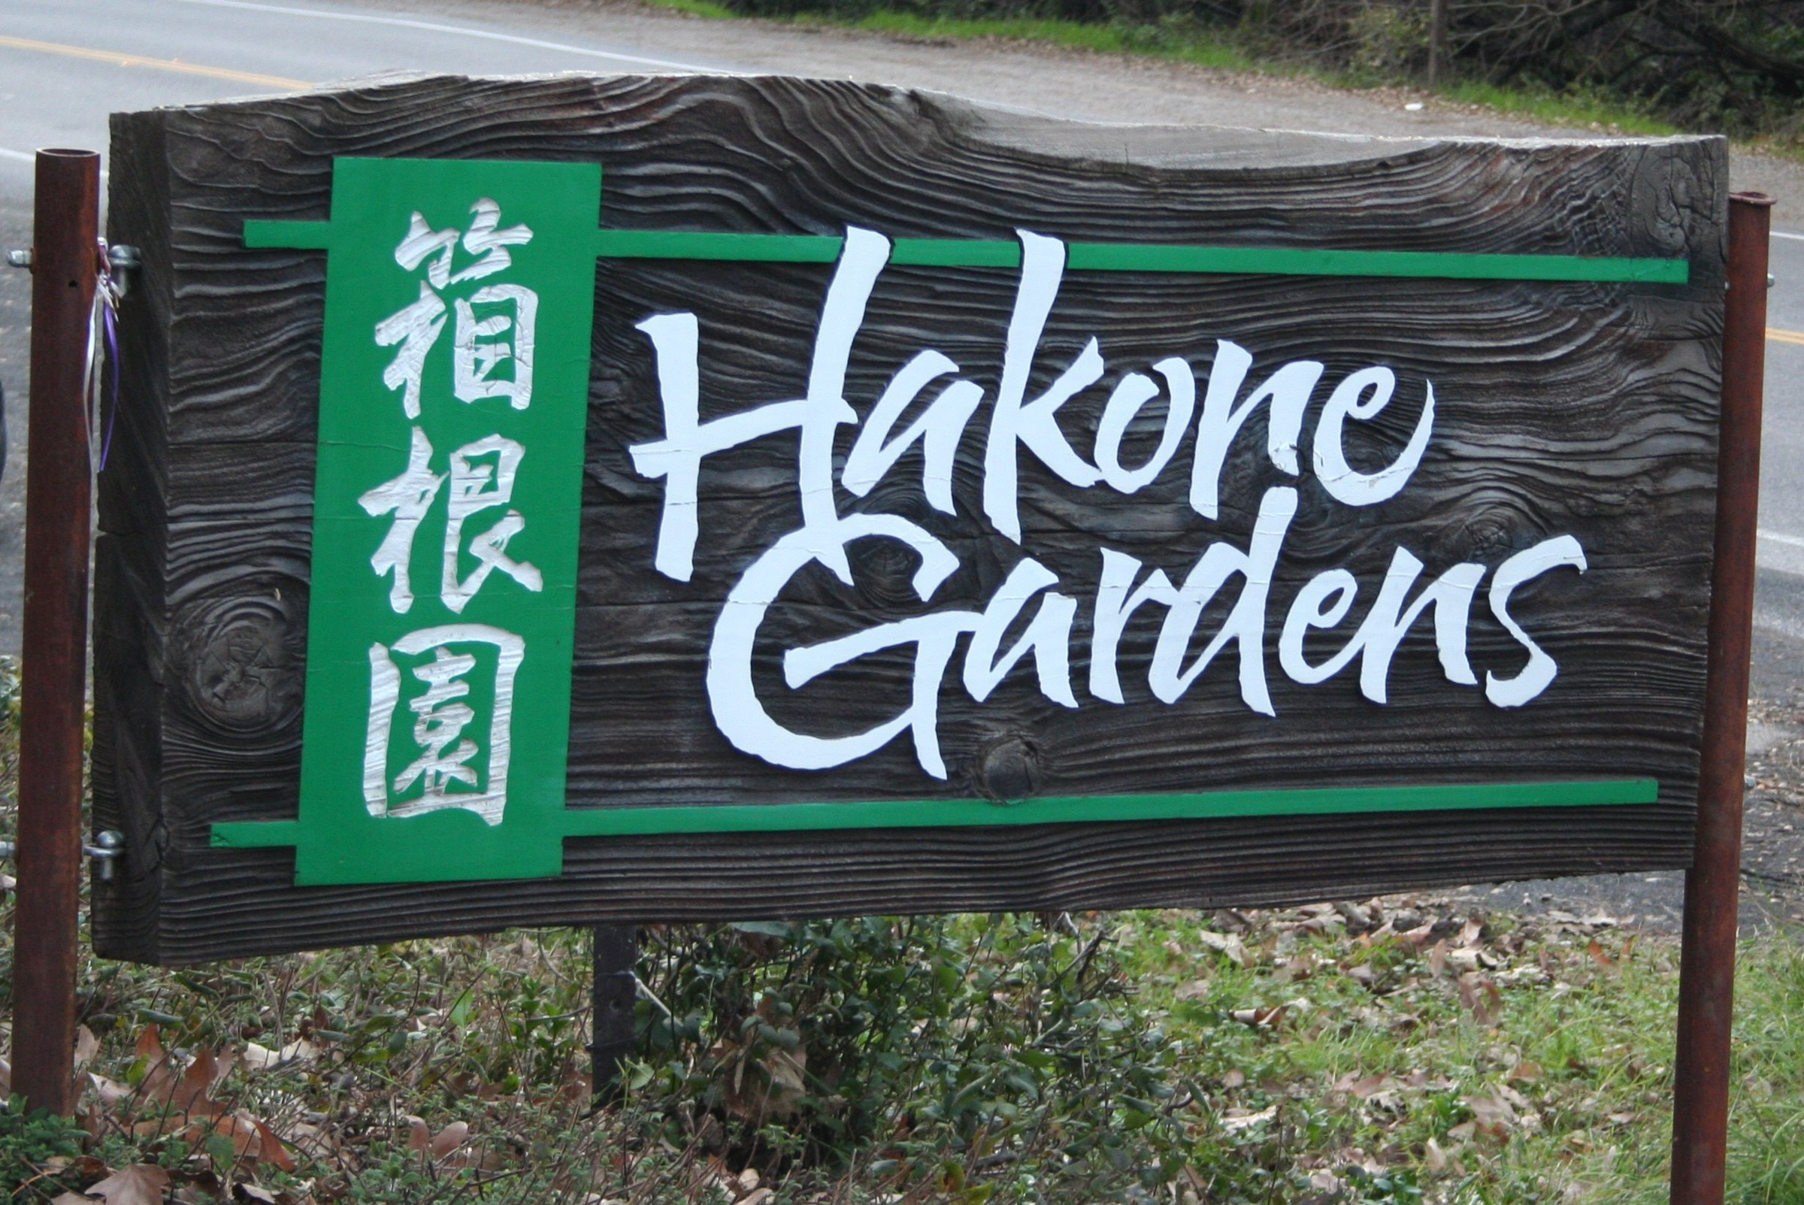

Slide 6
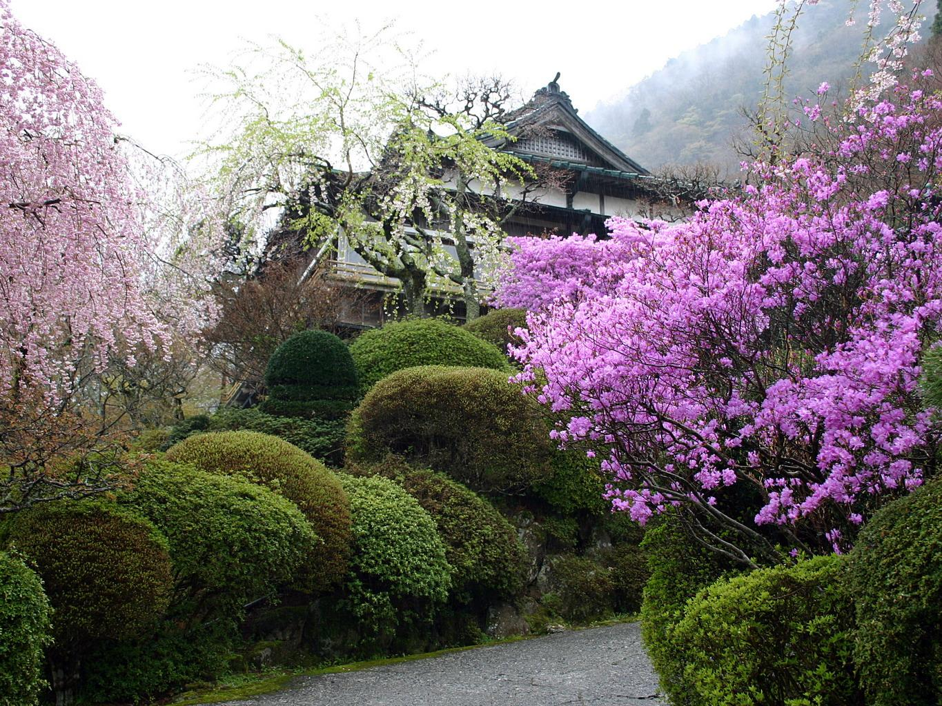

Slide 7
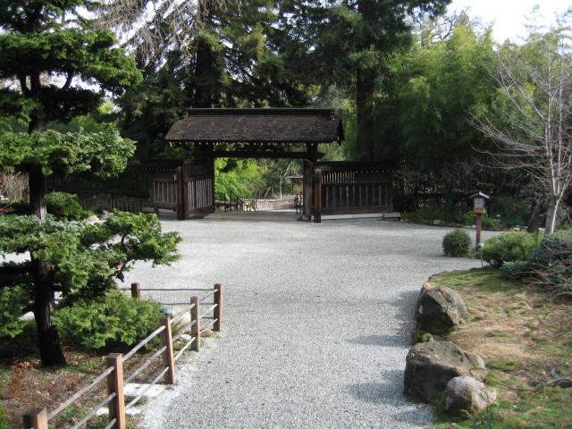

Slide 8
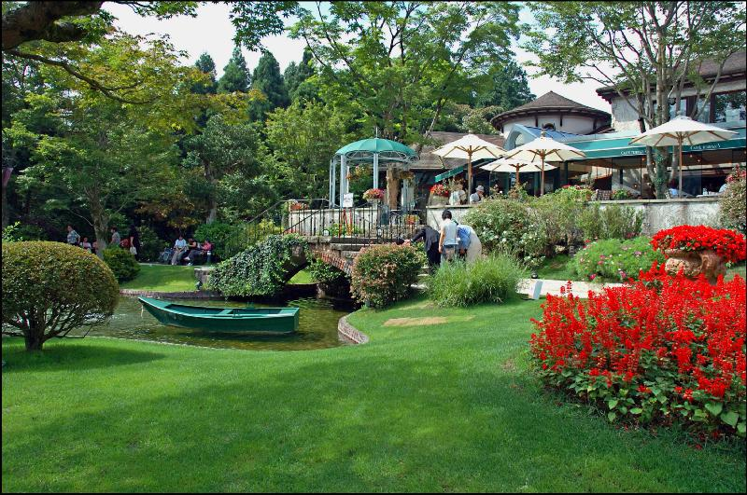

Slide 9
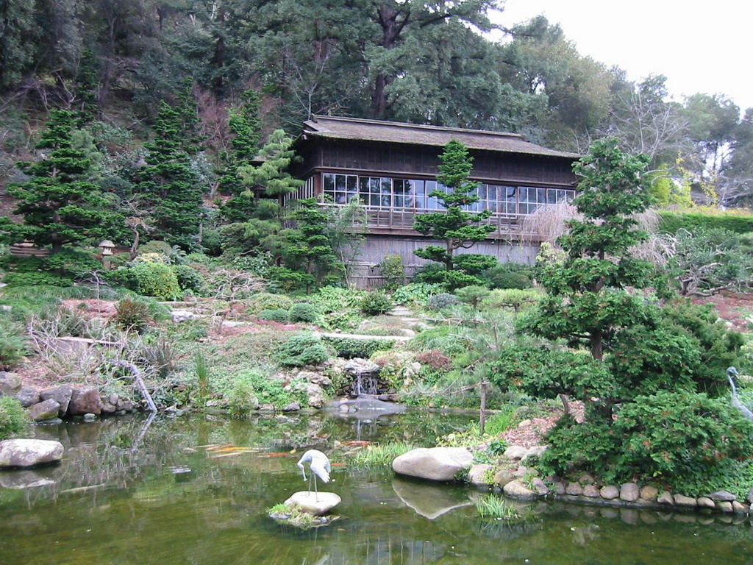

Slide 10
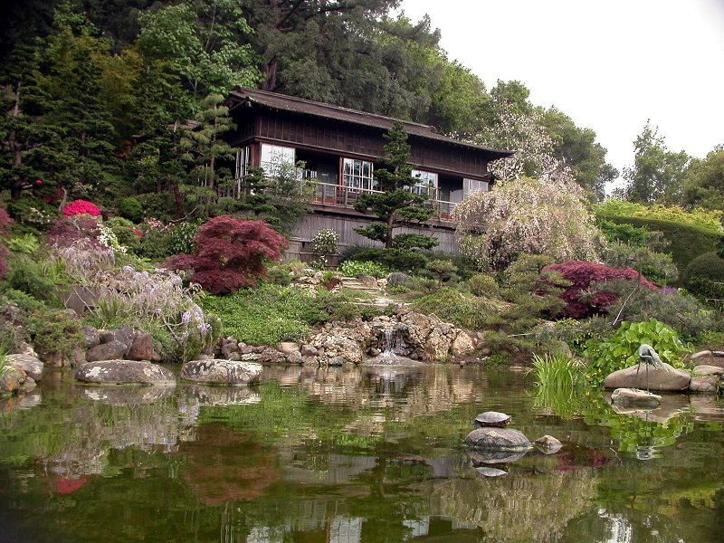

Slide 11
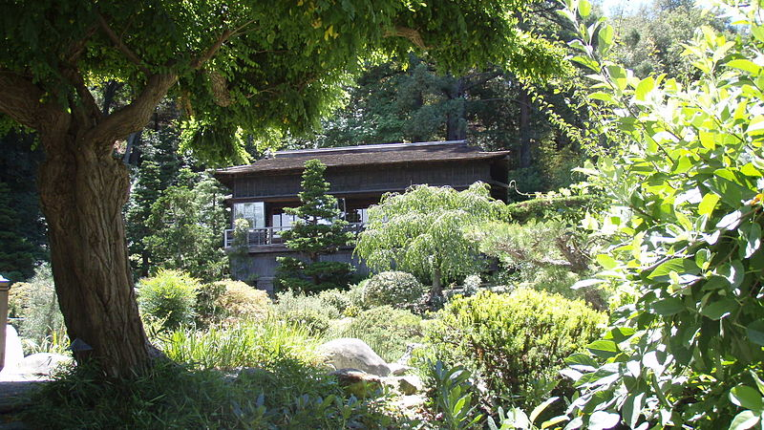
Notes:
Hakone House

Slide 12
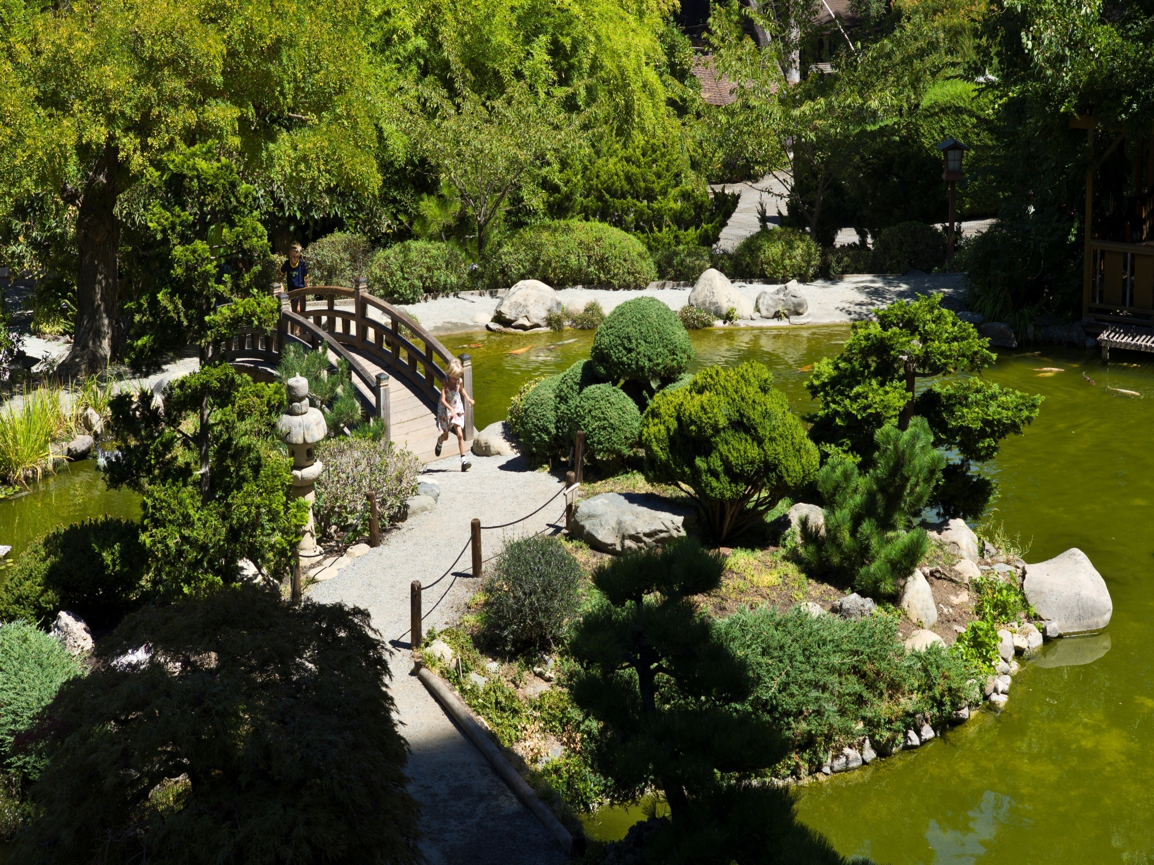

Slide 13
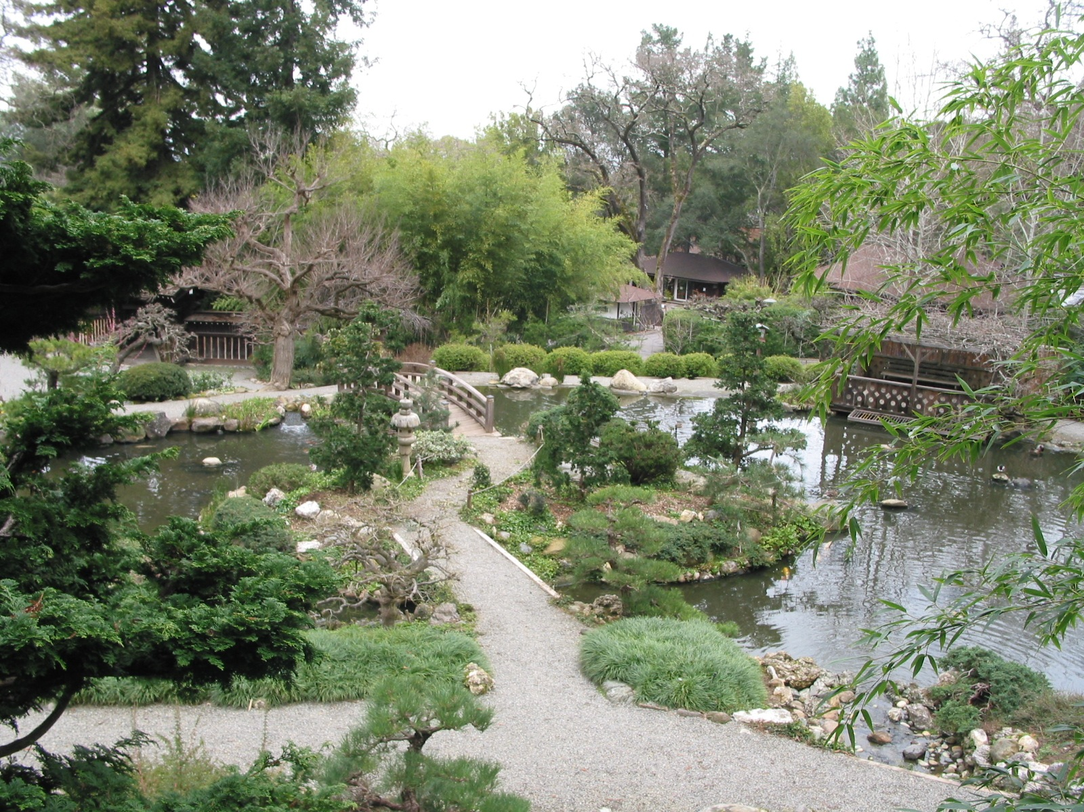

Slide 14
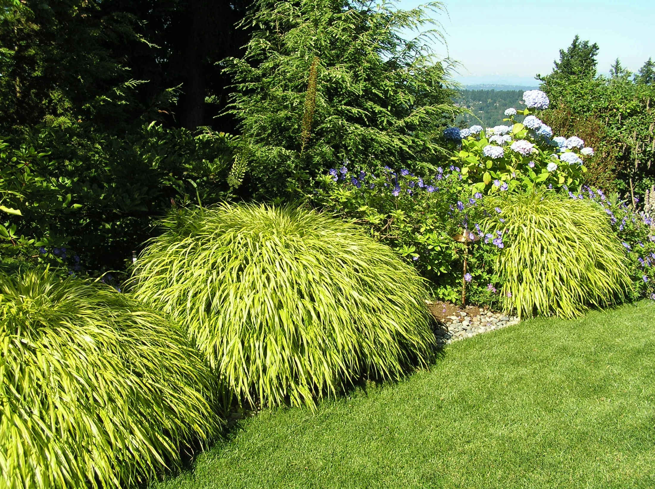
Notes:
Hakone Grass

Slide 15
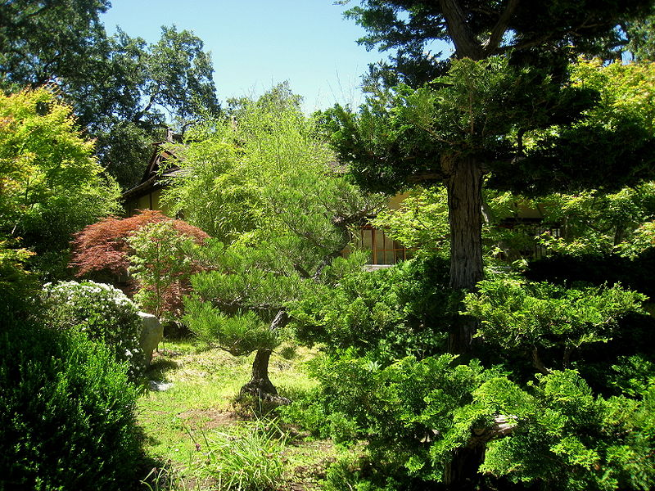

Slide 16
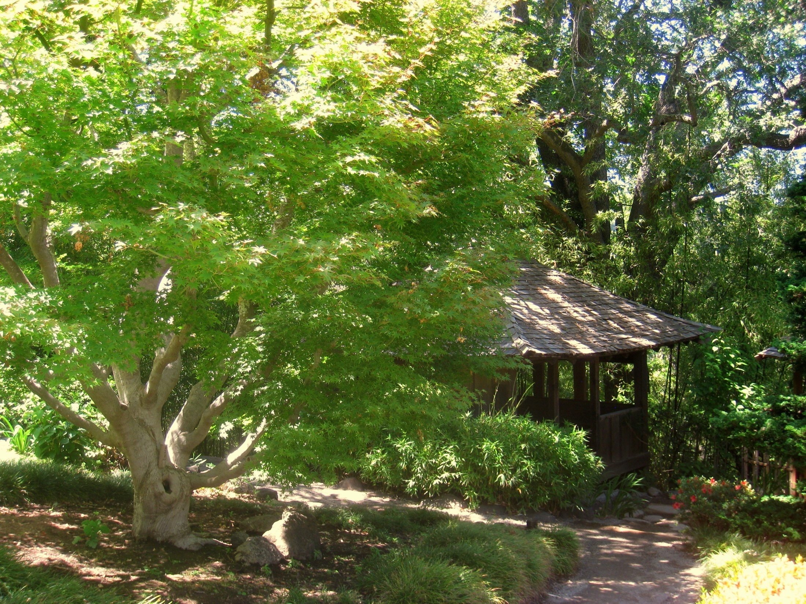

Slide 17
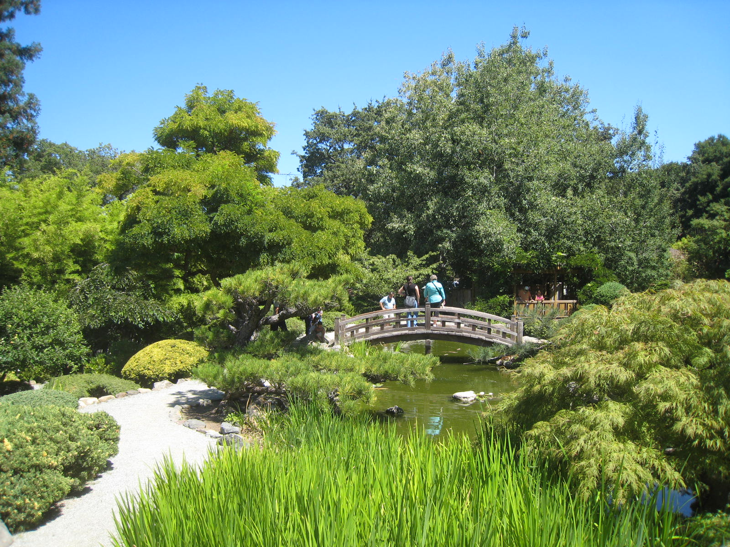

Slide 18
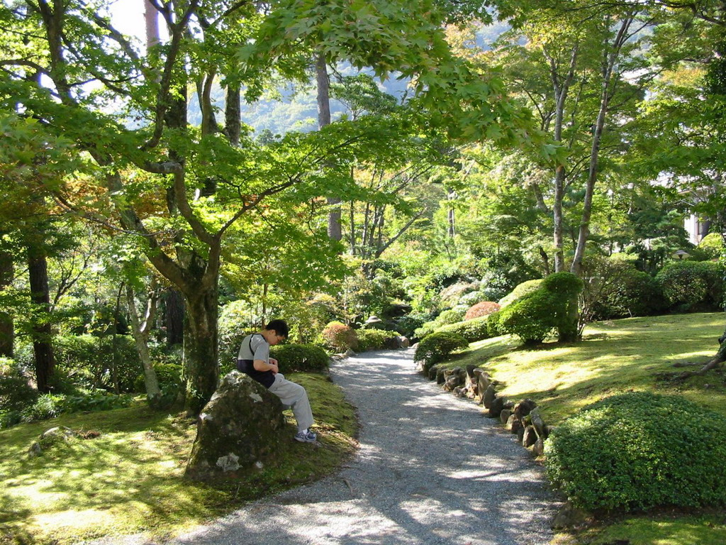

Slide 19
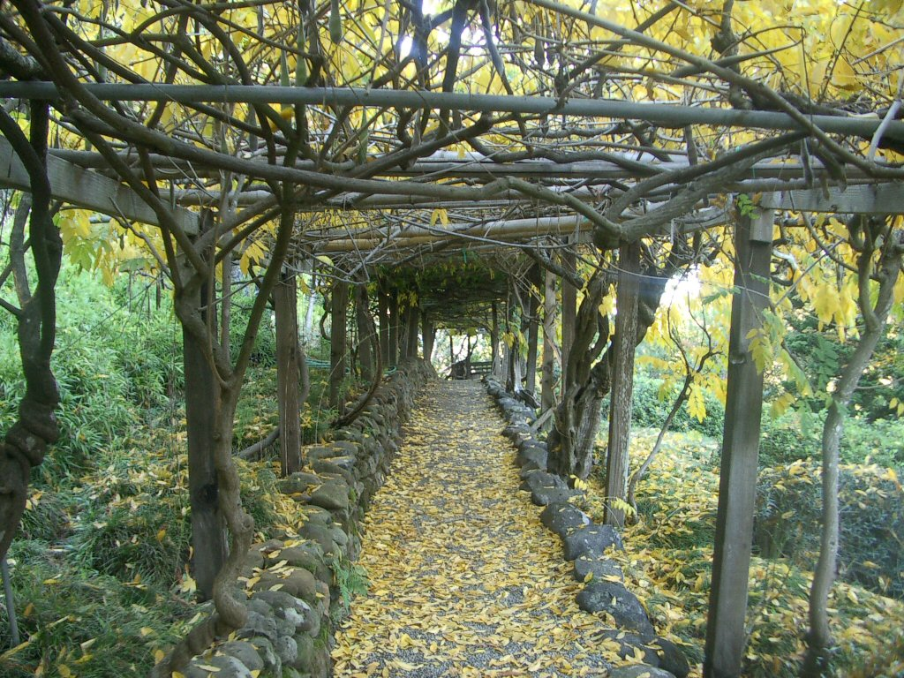

Slide 20
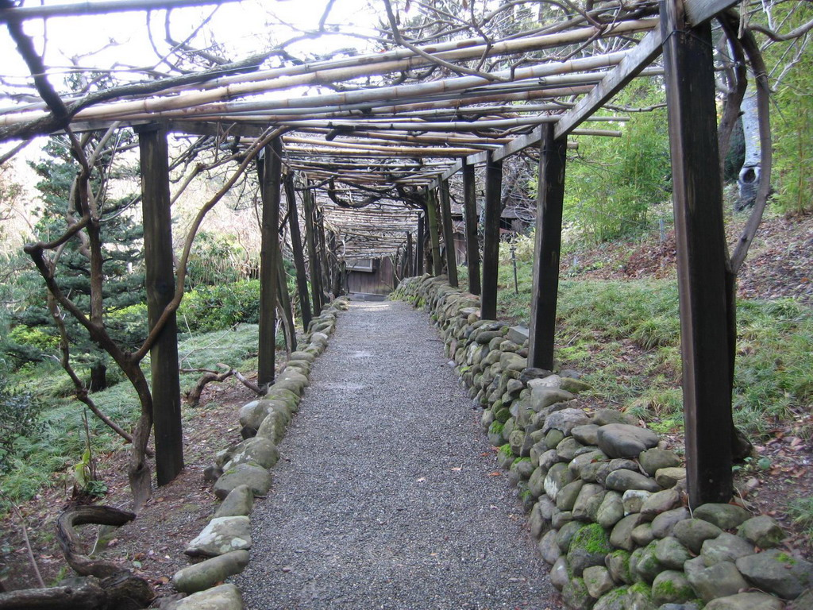

Slide 21
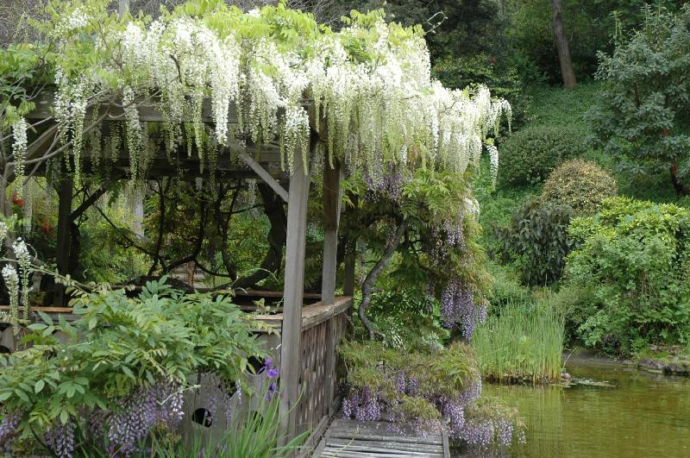

Slide 22
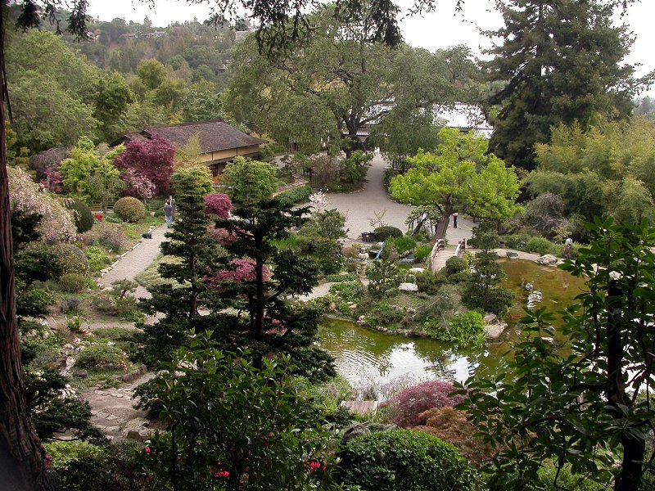

Slide 23
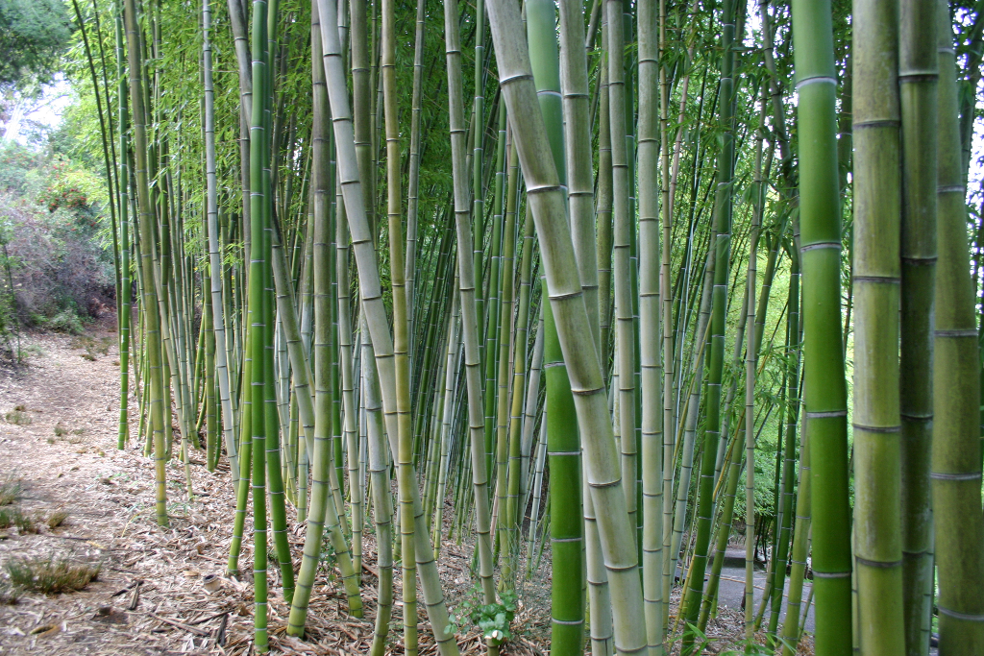

Slide 24
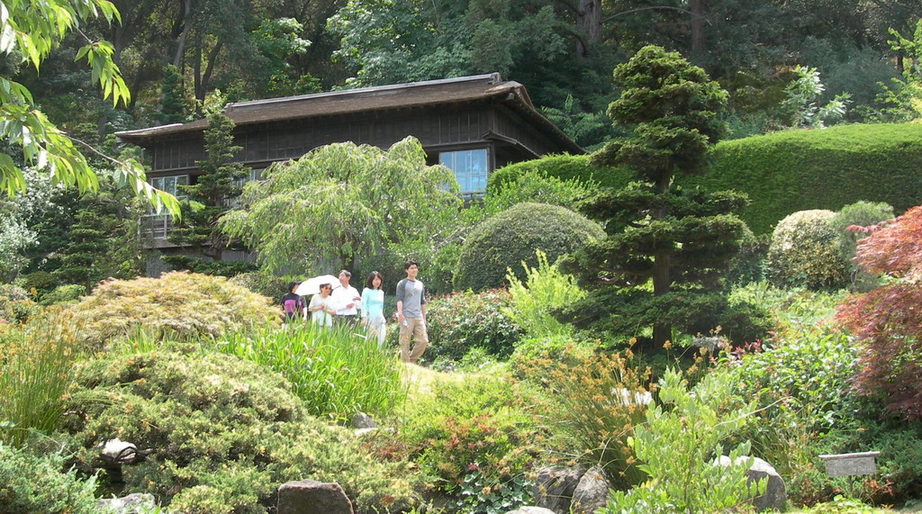

Slide 25
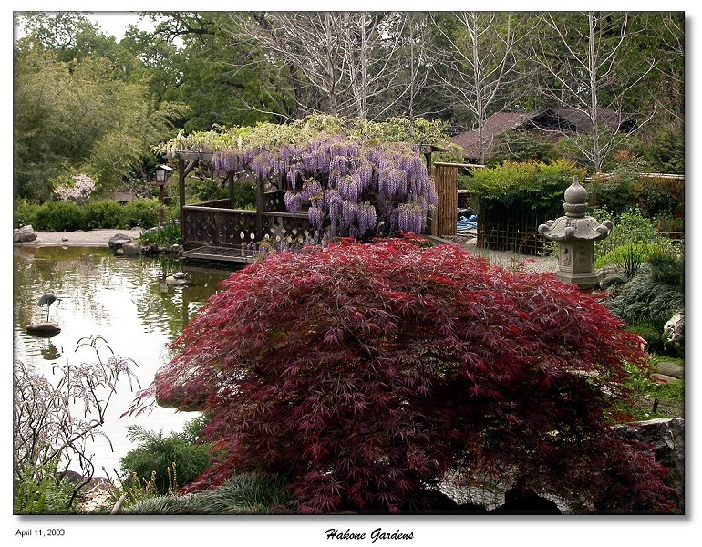

Slide 26
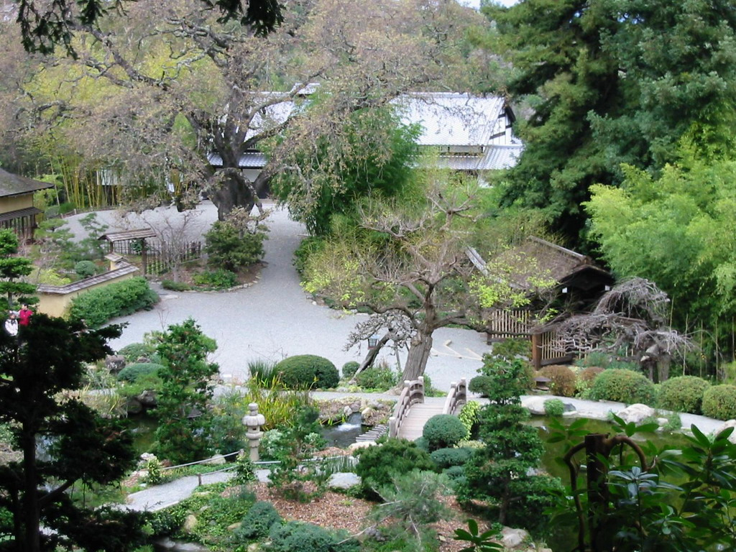

Slide 27
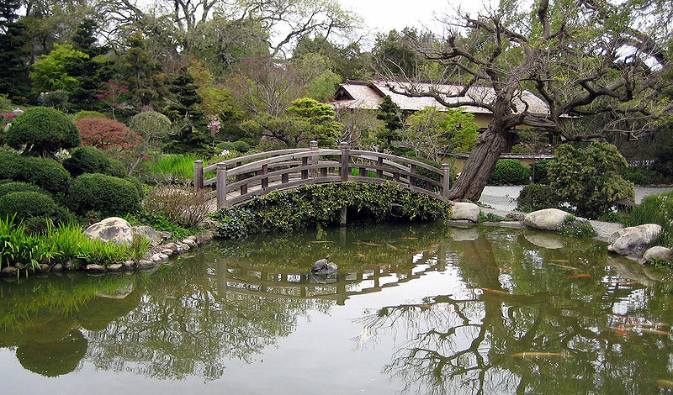

Slide 28
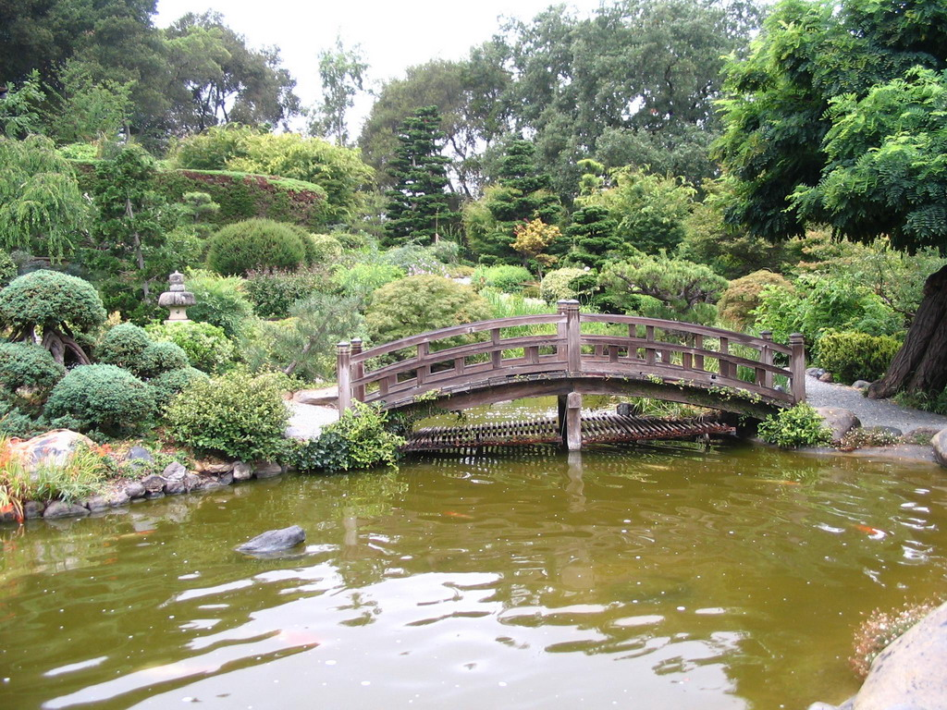

Slide 29
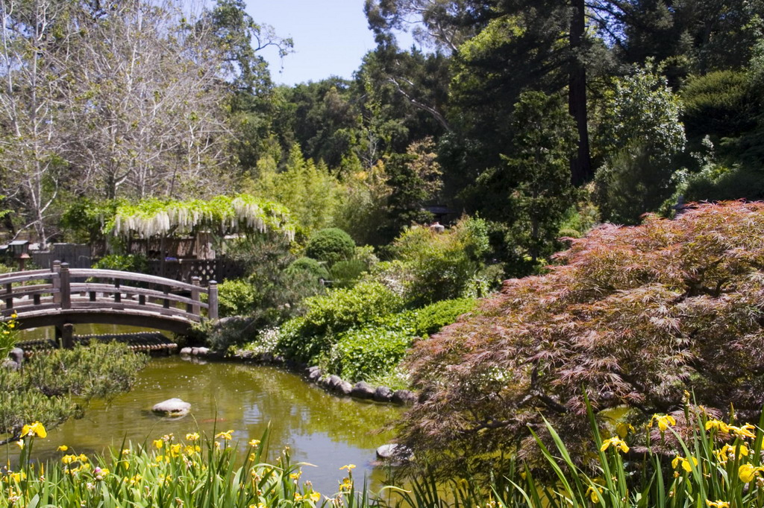

Slide 30
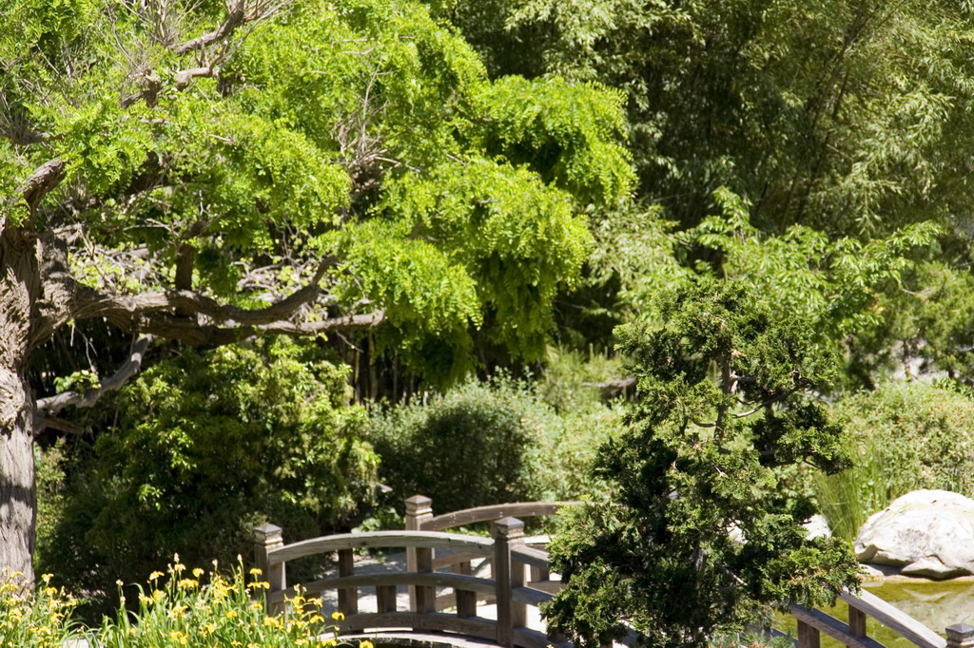

Slide 31
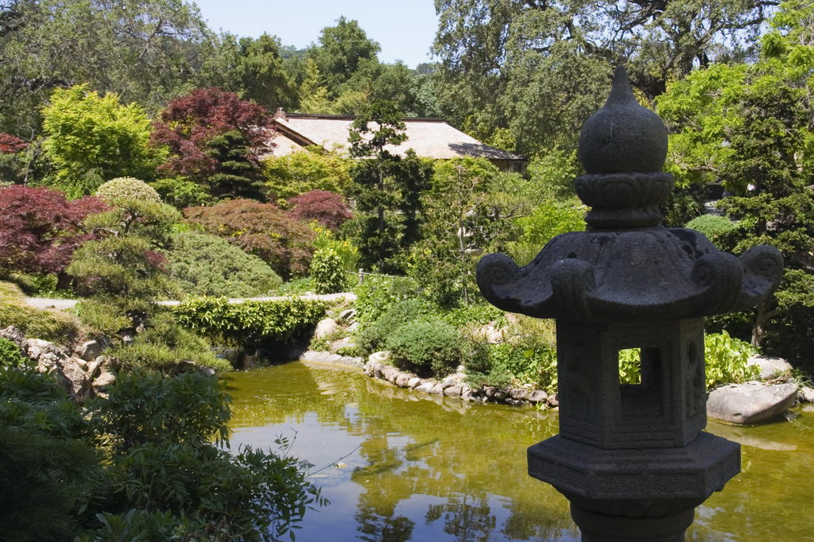

Slide 32
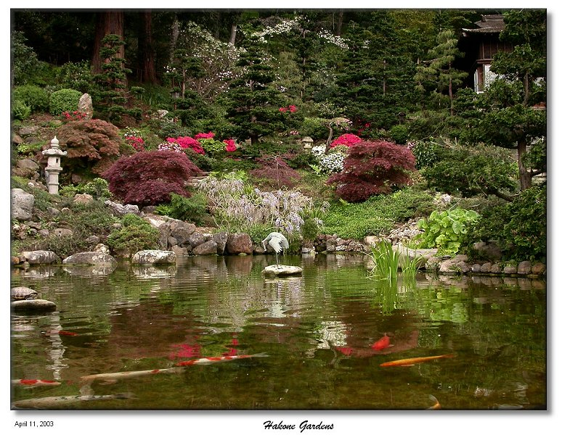

Slide 33
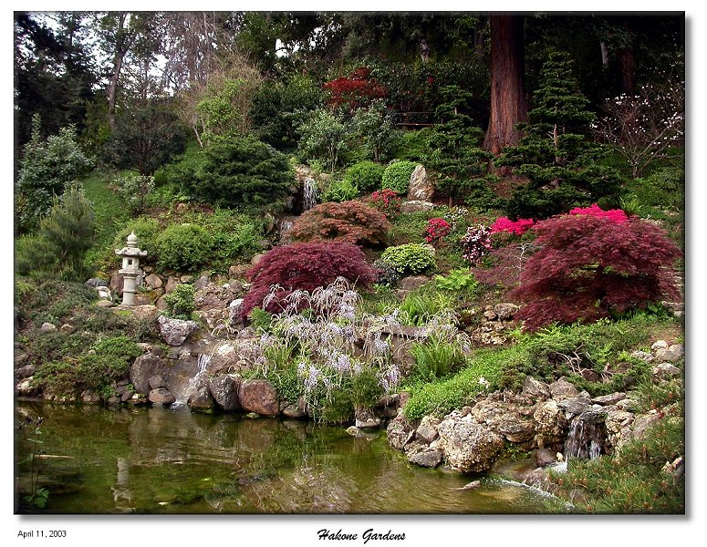

Slide 34
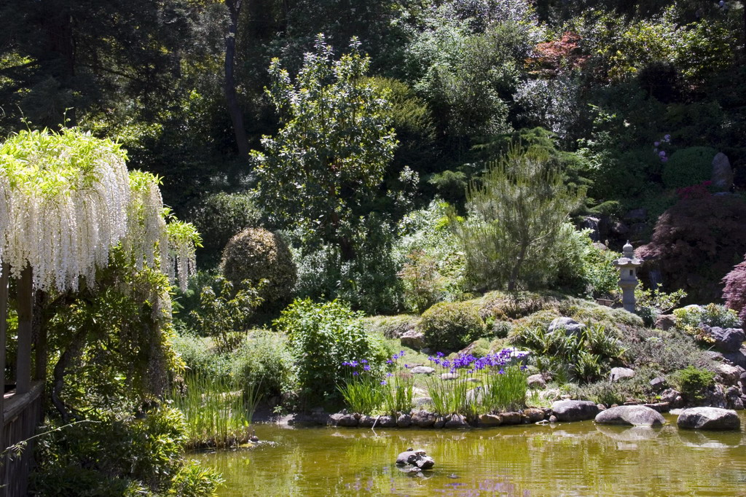

Slide 35
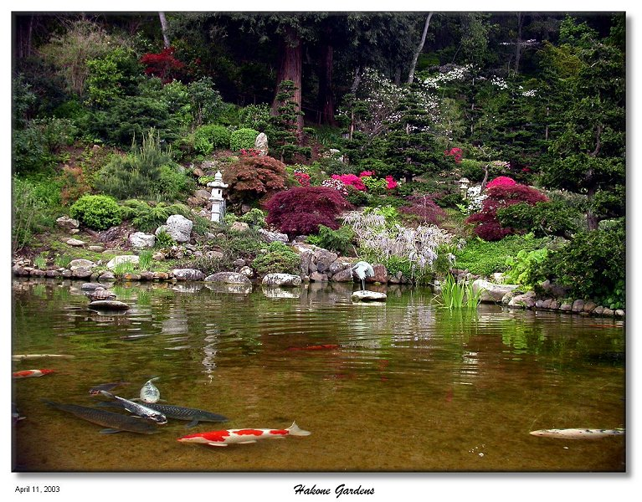

Slide 36
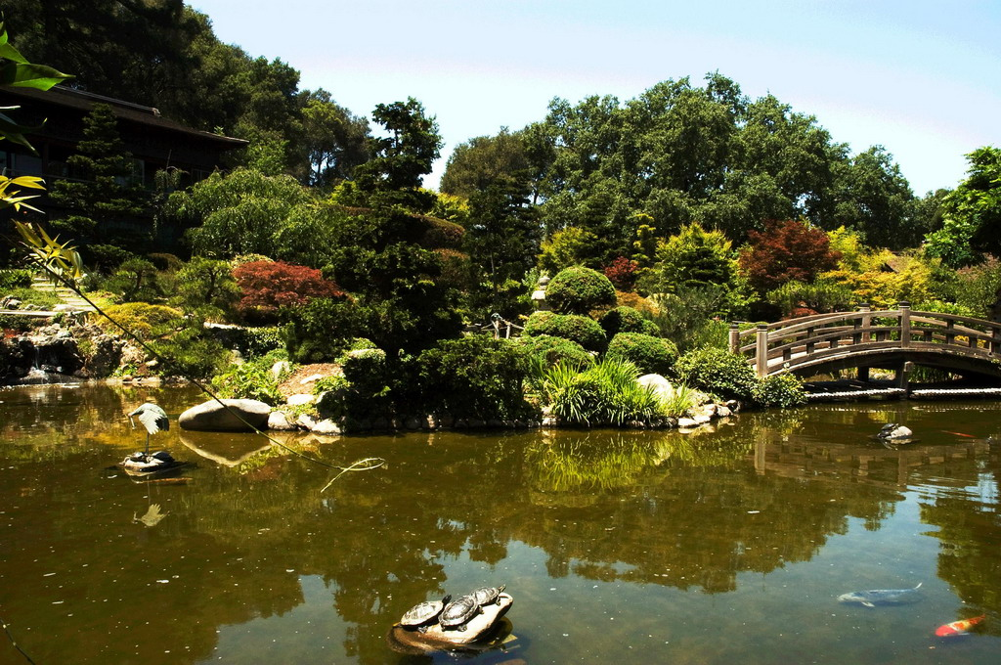

Slide 37
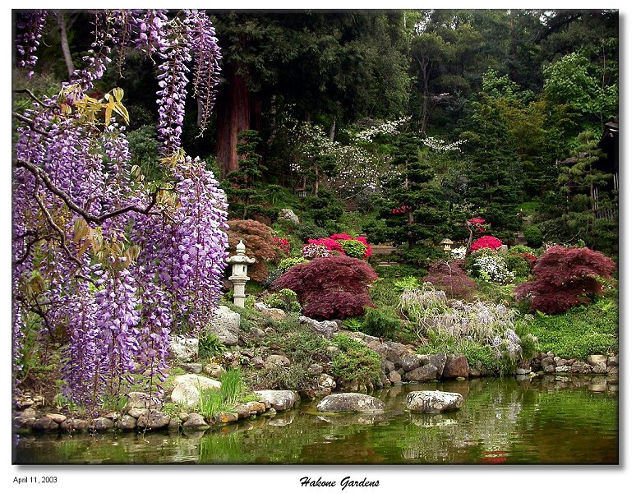

Slide 38
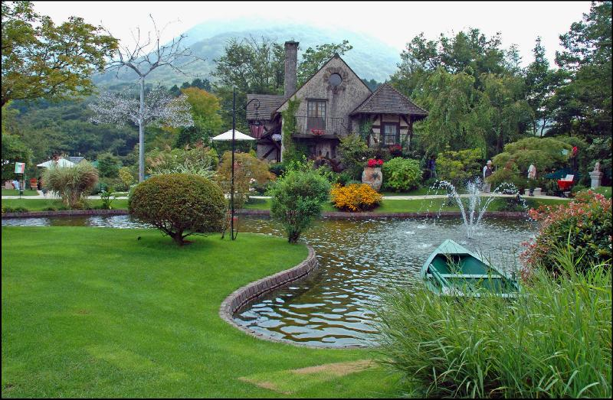

Slide 39
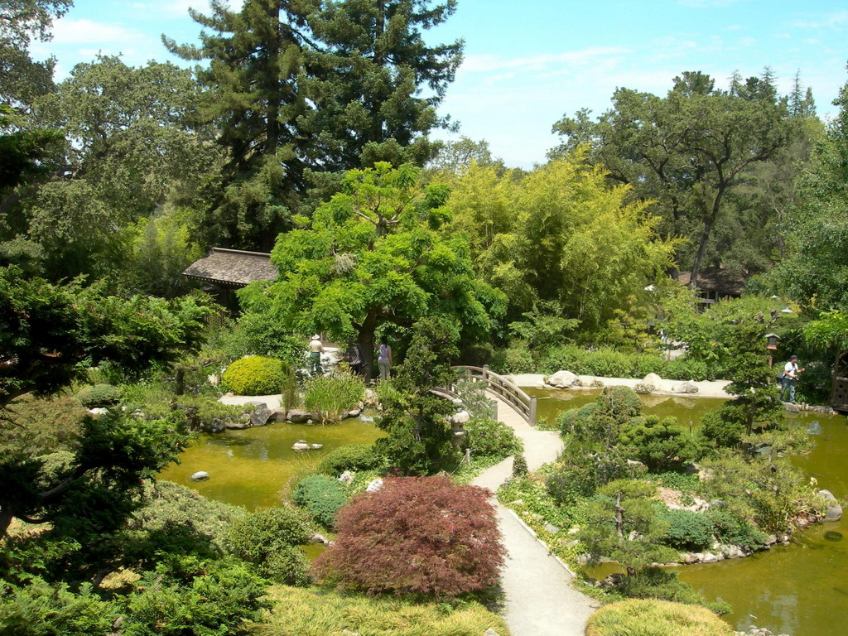

Slide 40
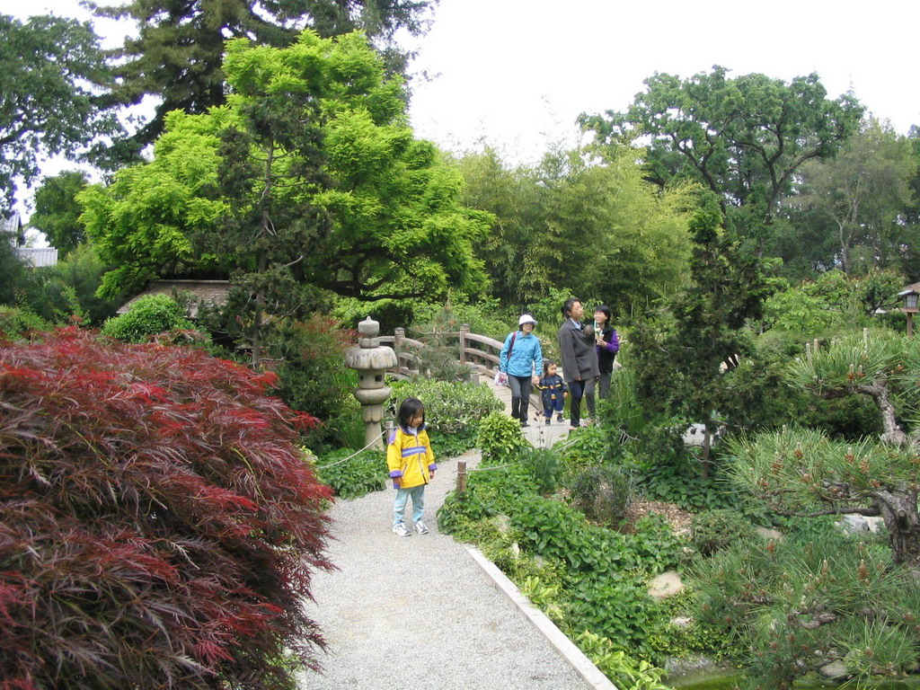

Slide 41
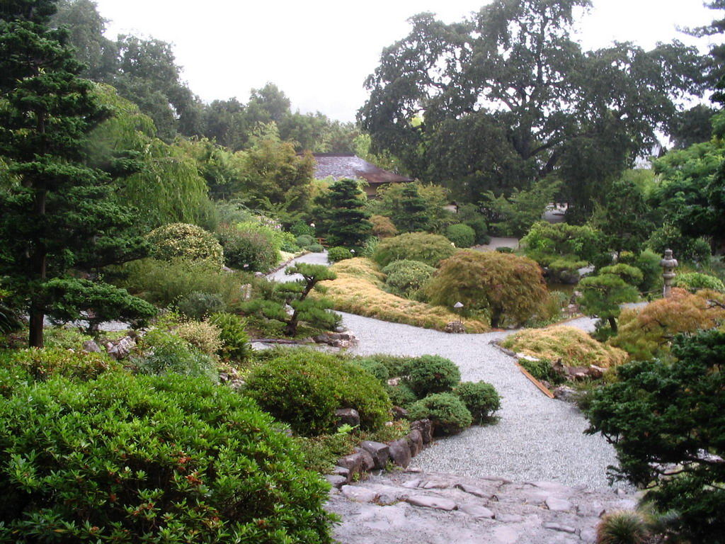

Slide 42
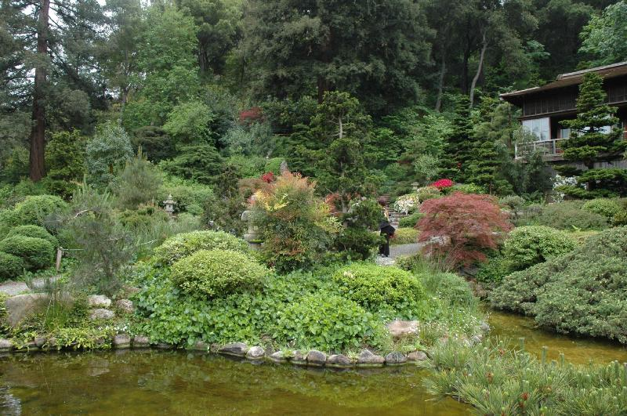

Slide 43
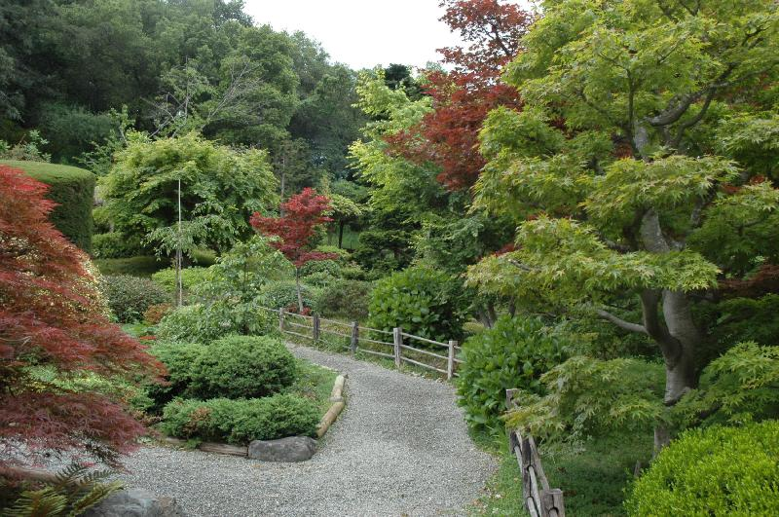

Slide 44
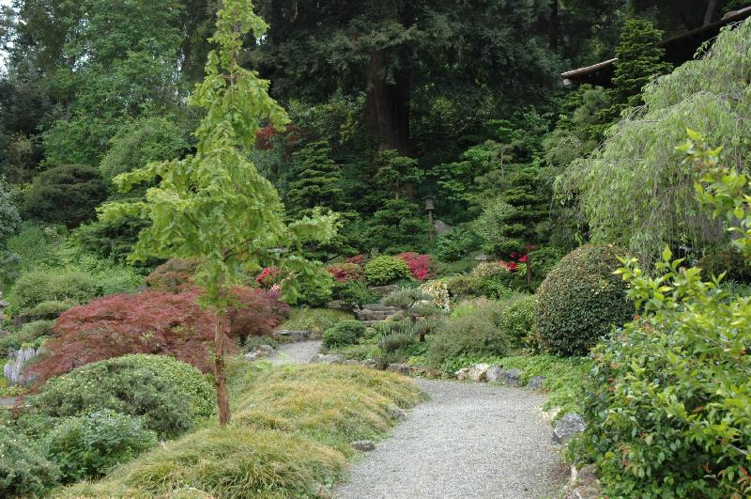

Slide 45
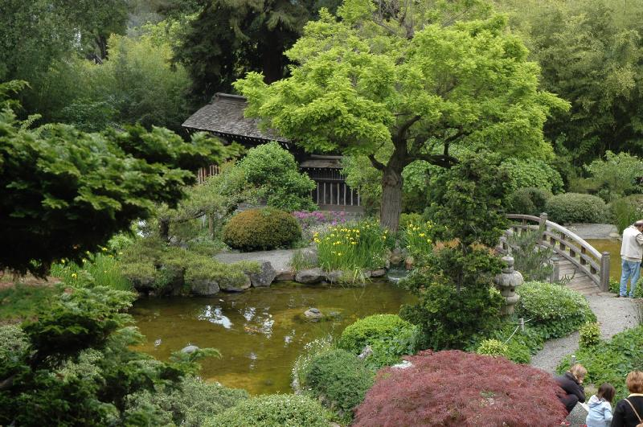

Slide 46
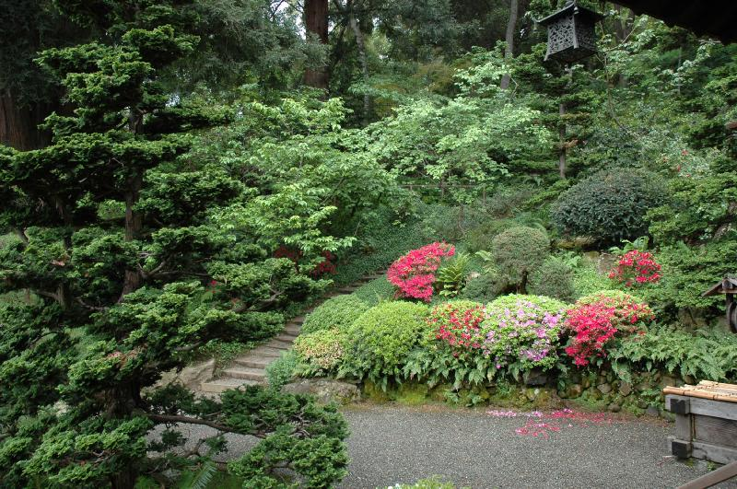

Slide 47
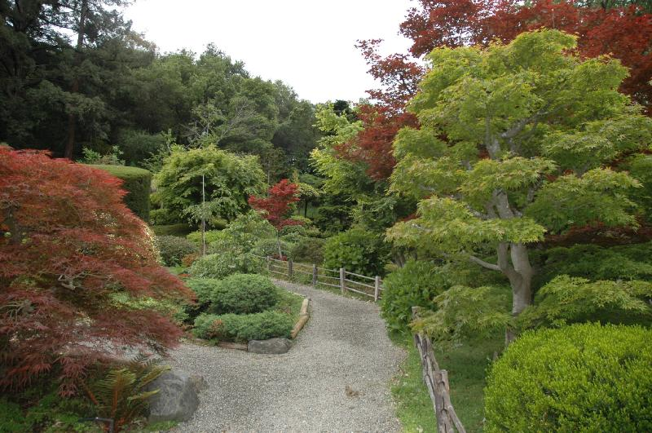

Slide 48
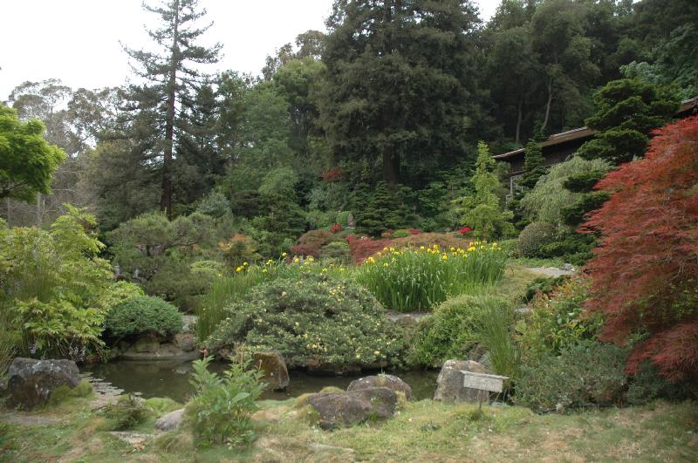

Slide 49
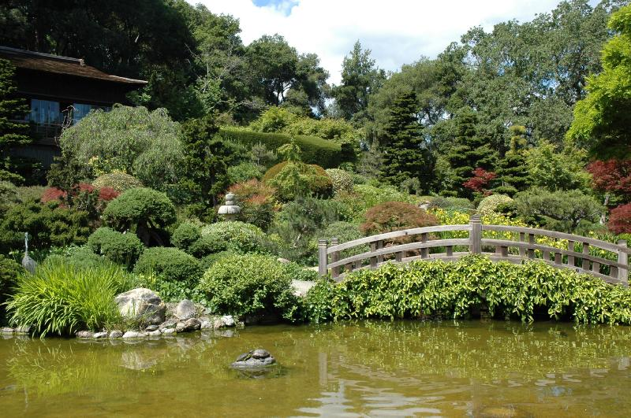

Slide 50
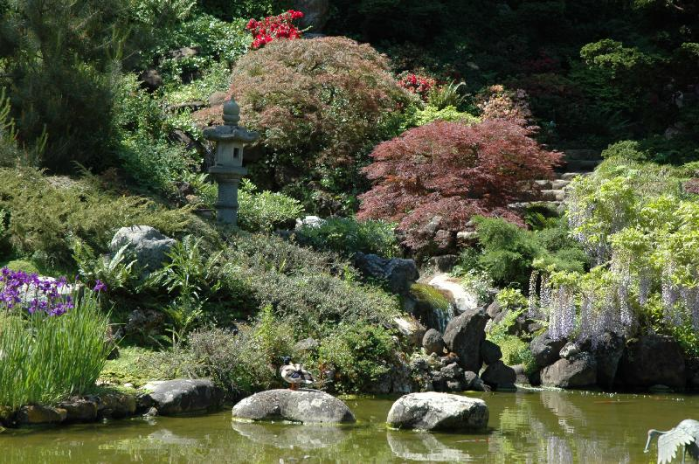

Slide 51
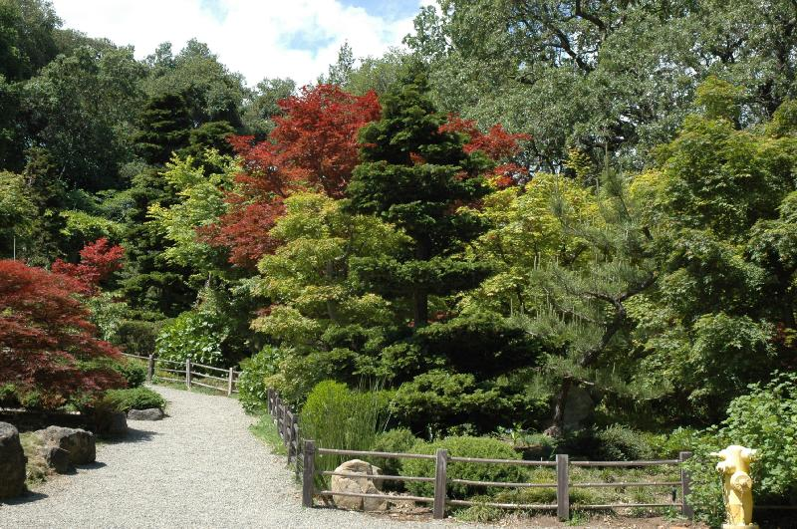

Slide 52
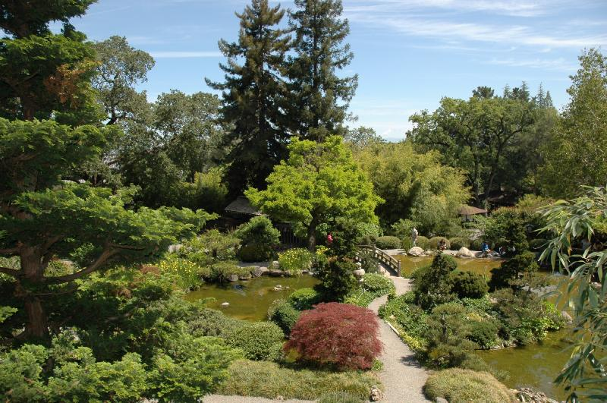

Slide 53
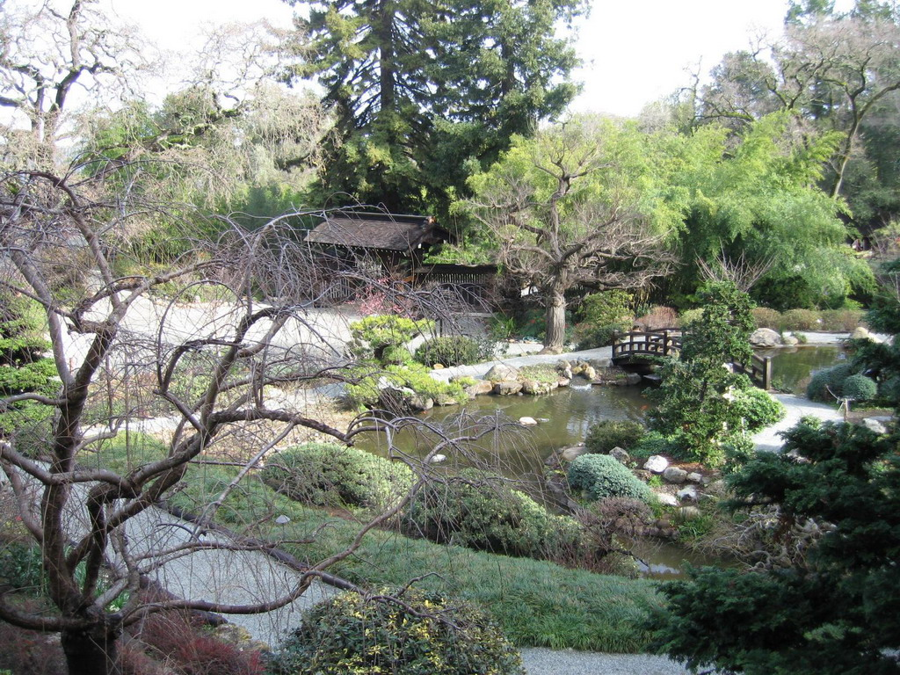

Slide 54
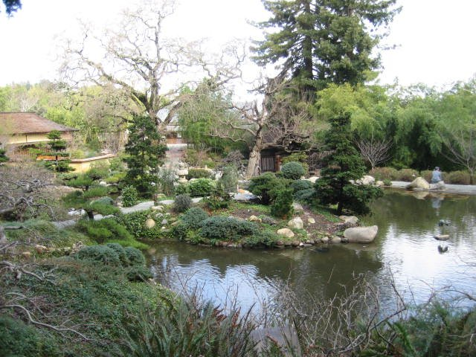

Slide 55


Slide 56


Slide 57



Slide 58


Slide 59


Slide 60

Notes:
Acer palmatum

Slide 61


Slide 62


Slide 63


Slide 64


Slide 65


Slide 66


Slide 67


Slide 68


Slide 69


Slide 70


Slide 71


Slide 72

Notes:
Begonias

Slide 73

Notes:
Steptocarpus

Slide 74

Notes:
Begonias

Slide 75


Slide 76


Slide 77


Slide 78
CALIFORNIA.-Descanso Gardens
Descanso Gardens es un jardín botánico de 10 hectáreas de extensión, en La Cañada Flintridge, California, Estados Unidos.
Durante un tiempo esta finca perteneció al magnate de los periódicos E. Manchester Boddy, que editó el periódico Los Angeles Daily News.
Trabajó el jardín como un jardín comercial de producción de flores de camelia como flor cortada, para suministros de guirnaldas para bailes de fin de curso, por ejemplo, hasta que cediera la finca al condado de Los Ángeles en 1953.

Slide 79
El condado ha desarrollado la finca para incluir una rosaleda, además de una casa de té japonesa, jardín de lilas, un santuario de pájaros, un jardin xeriscape, y por supuesto una tienda de regalos.
También reciben regularmente exhibiciones de la camelia, conciertos al aire libre de música, y celebraciones de bodas.
Están más ocupados sin embargo en el fin de semana de Pascua, cuando los tulipanes están en la floración y los huevos de pascua se ocultan en el césped central de 4 000 m2 de extensión.

Slide 80
Entre las colecciones de plantas que alberga Descanso Gardens, son de destacar:
Bosque de las camelias, antes de que la finca fuera abierta al público como "Descanso Gardens" esta era un bosque de robles.
Entre las décadas de 1930 y 1940, cuando el editor de periódicos E. Manchester Boddy estaba reacondicionando su finca llamada "Rancho del Descanso", plantó miles de camelias a la sombra de los robles para suministrar flores a la industria de la flor cortada.

Slide 81
Estas camelias y las añadidas en los últimos años conforman la mayor colección de camelias del Norte de América con más de 34,000 plantas y más de 700 taxones de camelias, que incluyen especies, variedades, cultivares e híbridos, ocupando unos 20 acres de extensión.
Muchos de estos ejemplares alcanzan una altura de más de 20 pies de altura.
Aquí se encuentran camelias tan conocidas como raras y ha sido designado como « International Camellia Garden of Excellence » por la International Camellia Society.

Slide 82
Jardín de Lilas, con más de 500 lilas que entre abril y junio despliegan sus perfumes, entre ellas la 'Lavender Lady' que fue desarrollada y cultivada por los horticultores de Descanso Gardens.
En 1999, los Descanso Gardens celebraron el 50º cumpleaños de la 'Lavender Lady.‘
Jardín de plantas silvestres de California, el jardín original de 8 acres de extensión fue diseñado en 1959 por el renombrado horticultor Theodore Payne, y ha sido incrementado en estos últimos años.

Slide 83
Entre sus colecciones más impactantes se encuentran las amapolas de California, manzanitas, y especies silvestres de floraciones espectaculares.
Rosaleda, con más de 3,000 rosales que representan centurias de historia hortícultura y docenas de regiones a lo largo del mundo.
Importantes colecciones de especies, de rosas antiguas y modernas distribuidas junto a plantas acompañantes, que están adaptadas al clima del sur de California.
Jardín japonés, con una casa de té, The « Full Moon Tea House » (casa de té de la luna llena) con un tejado de tejas azules importadas de Japón.

Slide 84
Jardín japonés, con una casa de té, The « Full Moon Tea House » (casa de té de la luna llena) con un tejado de tejas azules importadas de Japón.
A lo largo de un puente Shinto se encuentra una estructura que recuerda a una granja japonesa.
Esta estructura denominada el "Minka", fue diseñada y donada por Robert H. Kawashima en 1969.
Otra estructura de jardín seco está modelada según un jardín Zen de Kioto.

Slide 85
Entre sus atracciones se encuentran,
El ferrocarril « Descanso Gardens Enchanted Railroad », réplica a escala x8 de un tren de diesel, que transporta viajeros a lo largo de una sección del parque.
La Boddy House es la casa original de 22 habitaciones de E. Manchester Boddy, que fue diseñada por James E. Dolena en el estilo arquitectónico "Hollywood Regency" en 1937.

Slide 86


Slide 87


Slide 88


Slide 89


Slide 90


Slide 91


Slide 92


Slide 93


Slide 94


Slide 95


Slide 96


Slide 97


Slide 98


Slide 99


Slide 100


Slide 101


Slide 102


Slide 103


Slide 104


Slide 105


Slide 106


Slide 107


Slide 108


Slide 109


Slide 110


Slide 111


Slide 112


Slide 113


Slide 114


Slide 115


